Slide 1
СЛОГ
Зеленовић Јована, IГ2

Slide 2
Слог
Говорни ланац се, са гледишта артикулације гласова, дијели на слогове.
Слог је скуп гласова или само један глас који изговарамо једним изговорним (артикулационим) покретом. (Mа-ма,
о-то-ри-но-ла-рин-го-лог, срп-ски...)
Носилац слога је најчешће самогласник, али може бити и сонант (обично Р, али, у ријечима страног поријекла, И, Л, Н).
Нпр. Ср-ка-ти, прст, би-ци-кл, Мен-хе-тн...

Slide 3
Подјела слогова
Слогови могу бити:
отворени (завршавају се на вокал: сто-ли-ца);
затворени (завршавају се на консонант: леп-тир);
дуги (дје-вој-ка);
кратки (дје-вој-чу-рак);
наглашени (дје-вој-че);
ненаглашени (дје-вој-чи-ца).

Slide 4
Подјела ријечи на слогове
У ријечи има онолико слогова колико има и вокала (односно слоготворних гласова). Према броју слогова од којих се састоје ријечи могу бити једносложне (дан), двосложне (да-ни), тросложне (да-ни-ма) и вишесложне (раз-да-ни-ти се).
Све ријечи осим једносложних, можемо дијелити на слогове, за то постоје извјесна правила.

Slide 5
ПРАВИЛА
Граница слога је у највећем броју случајева иза вокала . | а-е-ро-дром, у-чи-о-ни-ца, е-ми-си-ја, А-у-стри-ја, гро-жђе, ба-шта, та-чка
Граница слога је иза сонанта када се унутар ријечи нађу један до другог: сонант + сонант или консонант | спрем-љен, хран-љив, мир-но, бла-гај-на, бол-ни-ца, гим-на–зи-ја, мај-стор, Бел-ги-ја, Ар-ген-ти-на, ви-кен-ди-ца
Изузетак су ијекавски облици, када се нађу м, в или р + је, које води поријекло од старог гласа јат. | Жи-вје-ти, при-мјер, у-вје-жба-ти, са-вјет, за-ста-рје-ти, про-го-рје-ти, ли-це-мјер
Граница слога је иза консонанта само када се унутар ријечи нађу: експлозивни + било који консонант консонанти или назални сонант | слат-ко, срп-ски, ак-це-нат, оп-ти-ка, док-тор, леп-тир, суд-ство, ак-ци-ја, јак-на, от-ми-ца, јед-на-кост, слут-ња, об-но-ва, јаг-ње

Slide 6
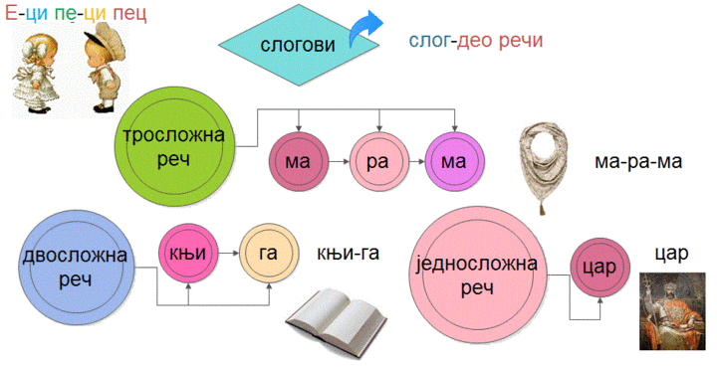

Slide 7
Слоготворни и неслоготвоРни слогови
Слогови се образују око језгра, гласа који је носилац слога. Према томе да ли могу бити носиоци слога гласови се дијеле на слоготворне и неслоготворне. Слоготворни вокали су сви вокали (а, е, и, о, у) и, у одређеним позицијама неки сонанти (р,л,н), а неслоготворни су сви консонанти (б, п, д, т, ђ, ћ, ж, ш, з, с, џ, ч, ф, х, ц) и већина сонаната (в, ј, м, њ, љ). Алвеоларни сонанти (р, л, н) у неким случајевима могу бити слоготворни, док су у неким случајевима неслоготворни.

Slide 8
СЛОГОТВОРНО Р, Л, н
Р је слоготворно у реченици између два консонанта или сонанта (чврст, пр-стен, тр-ска,...).
У сложеницама, када се р нађе између префикса и консонанта или сонанта (за-р-ђа-ти, по-р-ва-ти се, за-р-за-ти,...).
У неким именима и ријечима страног поријекла
(Сар-тр, ма-са-кр, тем-бр,...).
Л и Н су слоготворни у неким именима и ријечима страног поријекла (Мај-кл, Тем-пл, ка-бл, би-ци-кл, И-бл,...)

Slide 9
ГРАНИЦА СЛОГА
Граница слога може бити:
Фонетска (ра-зми-сли-ти, ук-њи-жи-ти, на-ју-глед-ни-ји);
Семантичка (раз-ми-сли-ти, у-књи-жи-ти, нај-у-глед-ни-ји).
Када се реченица слога одређује на основу природе гласова кажемо да је та граница фонетска (гласовна).
Када се ријеч може дијелити на слогове према значењу њених дијелова кажемо да је та граница семантичка.

Slide 10
Растављање ријечи на крају реда
При растављању ријечи на крају рада треба се придржавати одређених правила:
Никад се не преноси само једно слово (река-о, поса-о, дебе-о);
У започетом реду може да остане само један вокал (о-глед, а-уто);
Када се раздваја полусложеница, цртица се понавља и у сл. реду
(пет- ремек- мање-
-шест, -дјело, -више)
У латиници се не раздвајају двојна слова (lj, nj, dž), (čežnj-ja, Sand-žak).

Slide 11
ХВАЛА НА ПАЖЊИ!

